Slide 1


آشنایی با فضای ذخیره‌سازی ابری

Slide 2

انواع فضاهای ذخیره‌سازی ابری
فضای ذخیره‌سازی ابری چیست؟
هارد مجازی
1- Public
2-Private
3-Hybrid

Slide 3
مزایا و معایب استفاده از فضای ابری در مقایسه با فضای فیزیکی (آفلاین)
قیمت
دسترسی
امنیت
سرعت
همگام‌سازی و بروزرسانی
بازیافت اطلاعات
اتصال به اینترنت
از کار افتادگی

Slide 4

نمونه بهترین فضاهای ذخیره‌سازی ابری
2- فضای ابری مایکروسافت ((Microsoft OneDrive
1- فضای ابری گوگل (Google Drive)
iCloud
IDrive
pCloud
Amazon Drive
3- فضای ابری دراپ باکس (Dropbox)
باکسارا
ابر آروان (ArvanCloud)
8-فضای ابری ایرانسل (ابرتو)

Slide 5
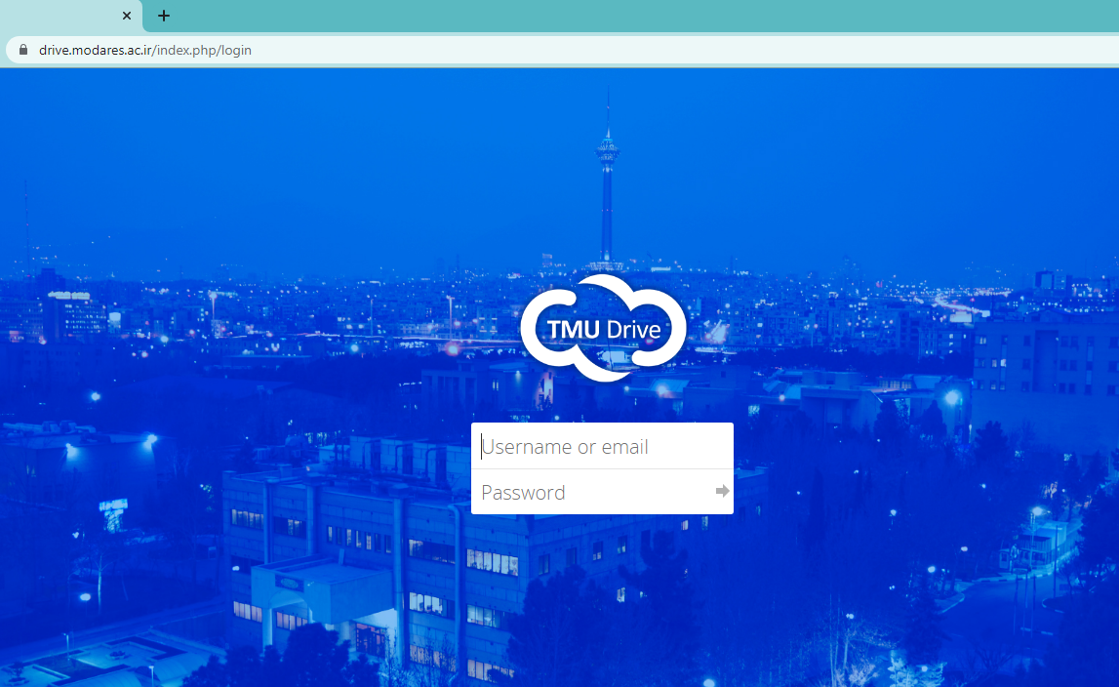
معرفی فضای ذخیره‌سازی ابری دانشگاه
Drive.modares.ac.ir

